Slide 1

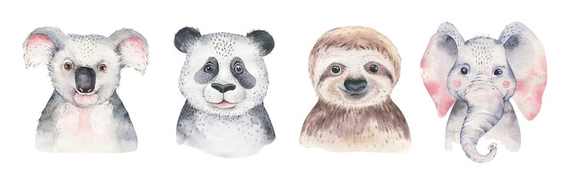
TRÒ CHƠI
Đoán bóng con vật

Slide 2
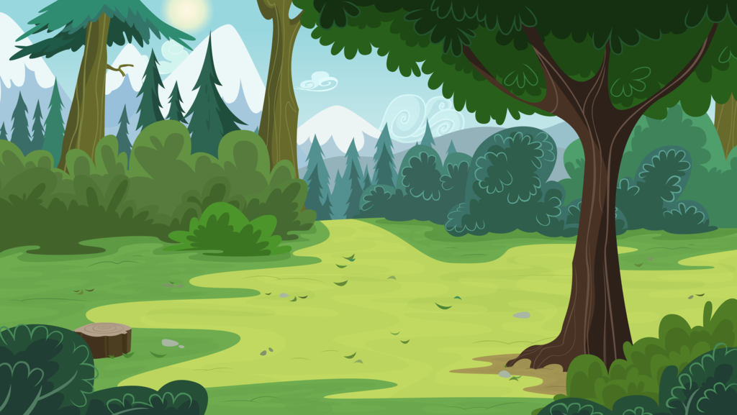
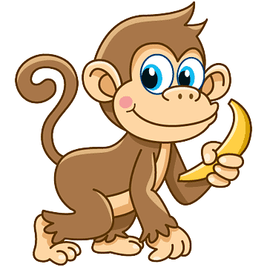







Slide 3


Slide 4
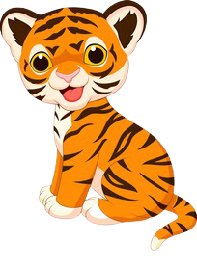

Slide 5
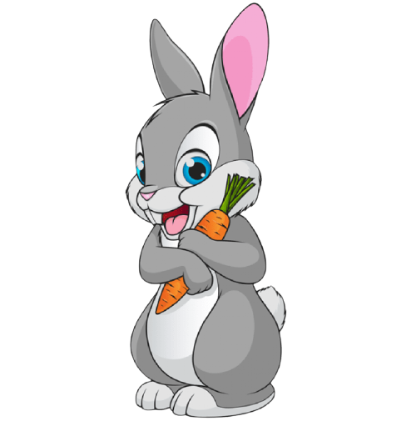

Slide 6


Slide 7

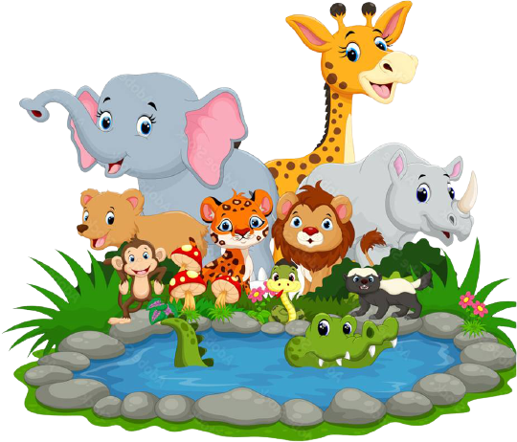


Chủ đề 2:
CHÚNG EM VỚI THẾ GIỚI ĐỘNG VẬT ( Tiết 1)

Slide 8

YÊU CẦU CẦN ĐẠT
- Học sinh nhận biết và nêu được đặc điểm về hình dáng, môi trường sống của một số con vật.
- Thể hiện được hình ảnh con vật bằng hình thức vẽ, hoặc xé dán.
- Giới thiệu, chia sẻ và nêu được cảm nhận về sản phẩm của mình với những người xung quanh.

Slide 9

CHUẨN BỊ ĐỒ DÙNG
- Sách học Mĩ thuật.
- Giấy vẽ.
Bút chì, tẩy.
Màu vẽ

Slide 10


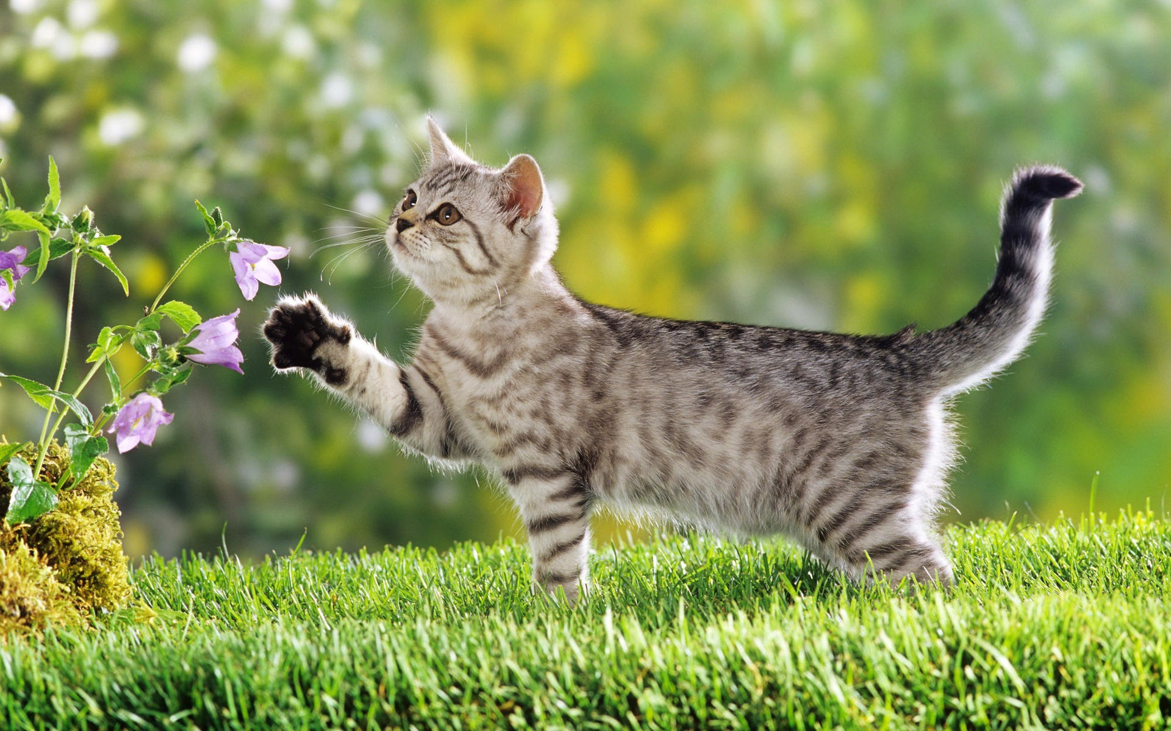
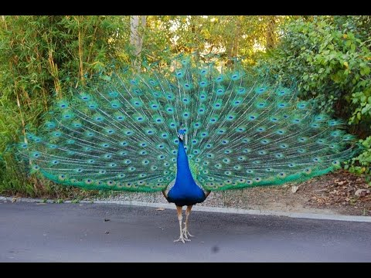
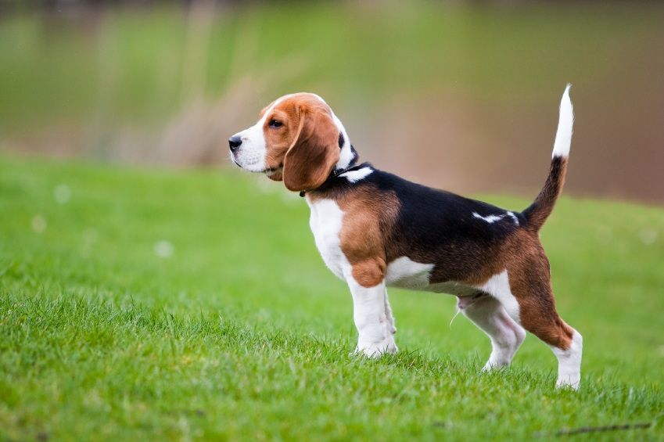
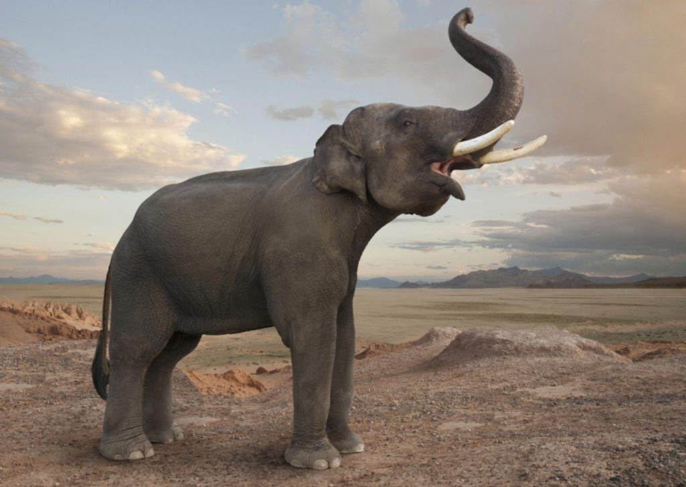
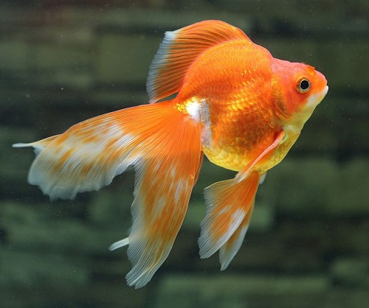
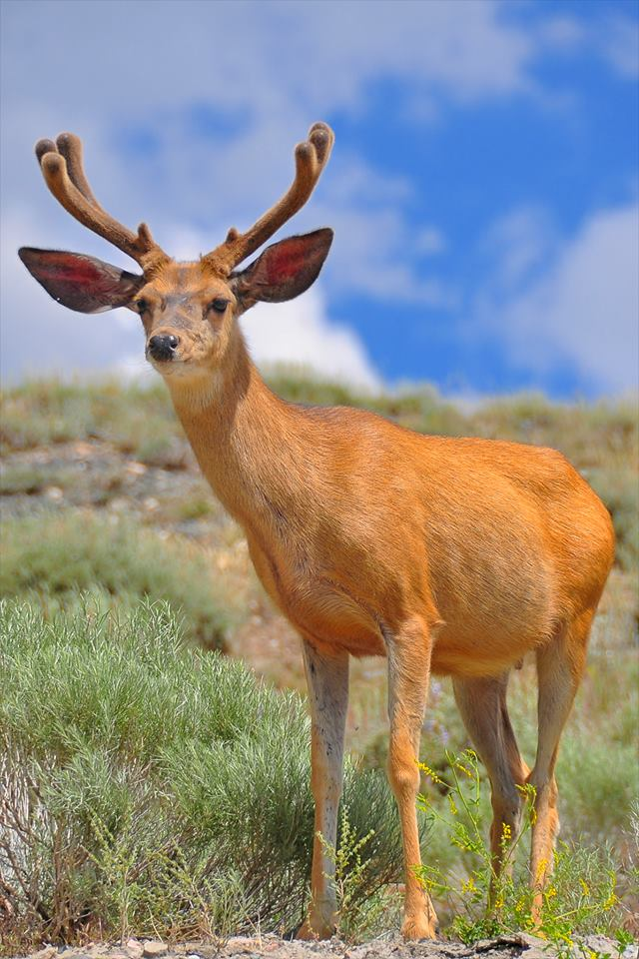
THẾ GIỚI ĐỘNG VẬT
HOẠT ĐỘNG 1: KHÁM PHÁ

Slide 11

HOẠT ĐỘNG 1: KHÁM PHÁ

Slide 12
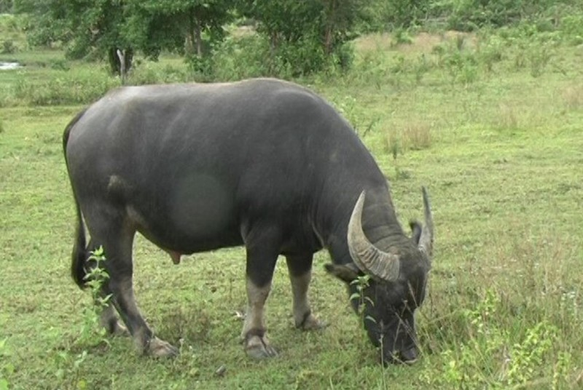
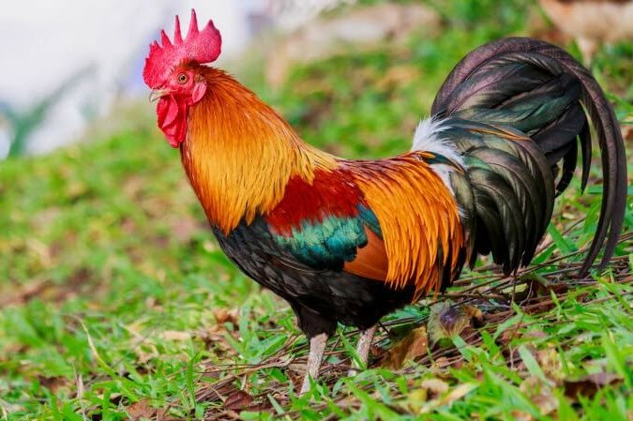
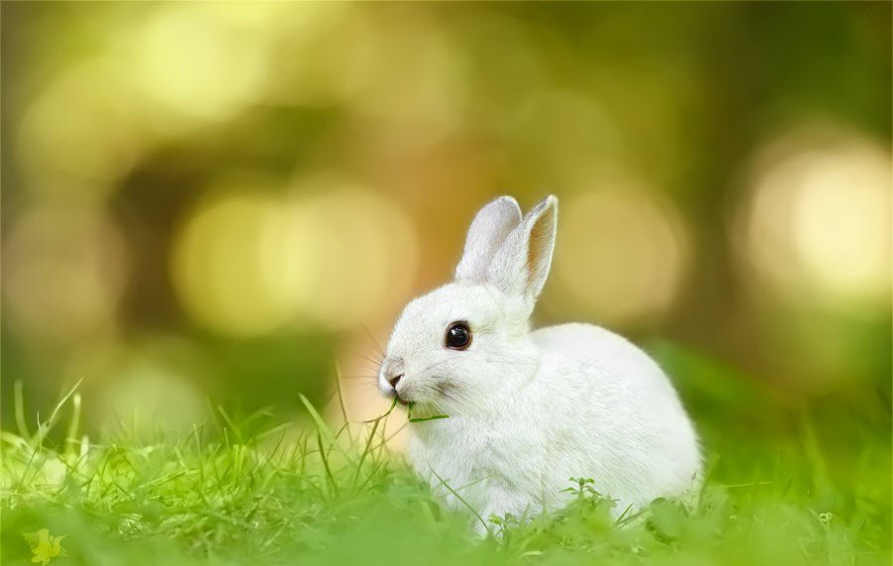
HOẠT ĐỘNG 1: KHÁM PHÁ
1. Đây là những con vật gì?
Chúng có đặc điểm gì giống và khác nhau?

Slide 13
GHI NHỚ
Mỗi con vật có môi trường sống và có đặc điểm và vẻ đẹp riêng về hình dáng, hoạt động,…
Có nhiều hình thức tạo hình sản phẩm con vật với các chất liệu khác nhau. Khi tạo hình cần chú ý đến đặc điểm về hình dáng, hoạt động của các con vật.

Slide 14
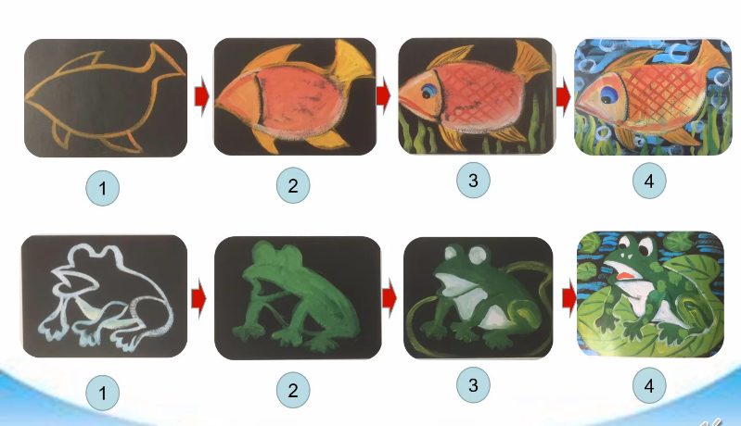
HOẠT ĐỘNG 1: KIẾN TẠO KIẾN THỨC KĨ NĂNG

Slide 15

HOẠT ĐỘNG 1: KIẾN TẠO KIẾN THỨC KĨ NĂNG
1. Vẽ phác các bộ phận chính trước
2. Vẽ các chi tiết...
3. Vẽ thêm các hình ảnh phụ ( Môi trường sống của con vật)
4. Vẽ màu theo ý thích

Slide 16
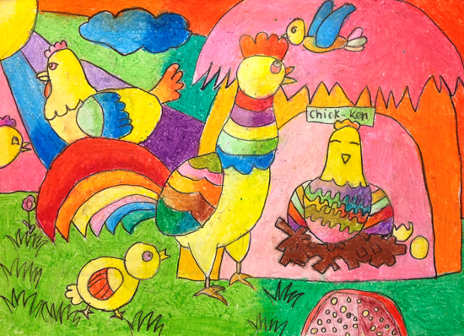
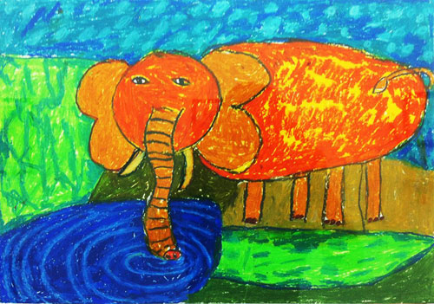
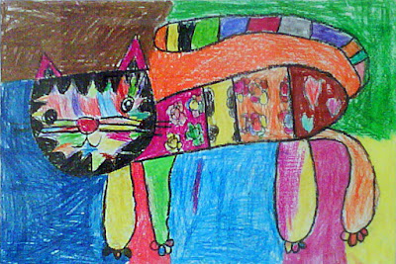
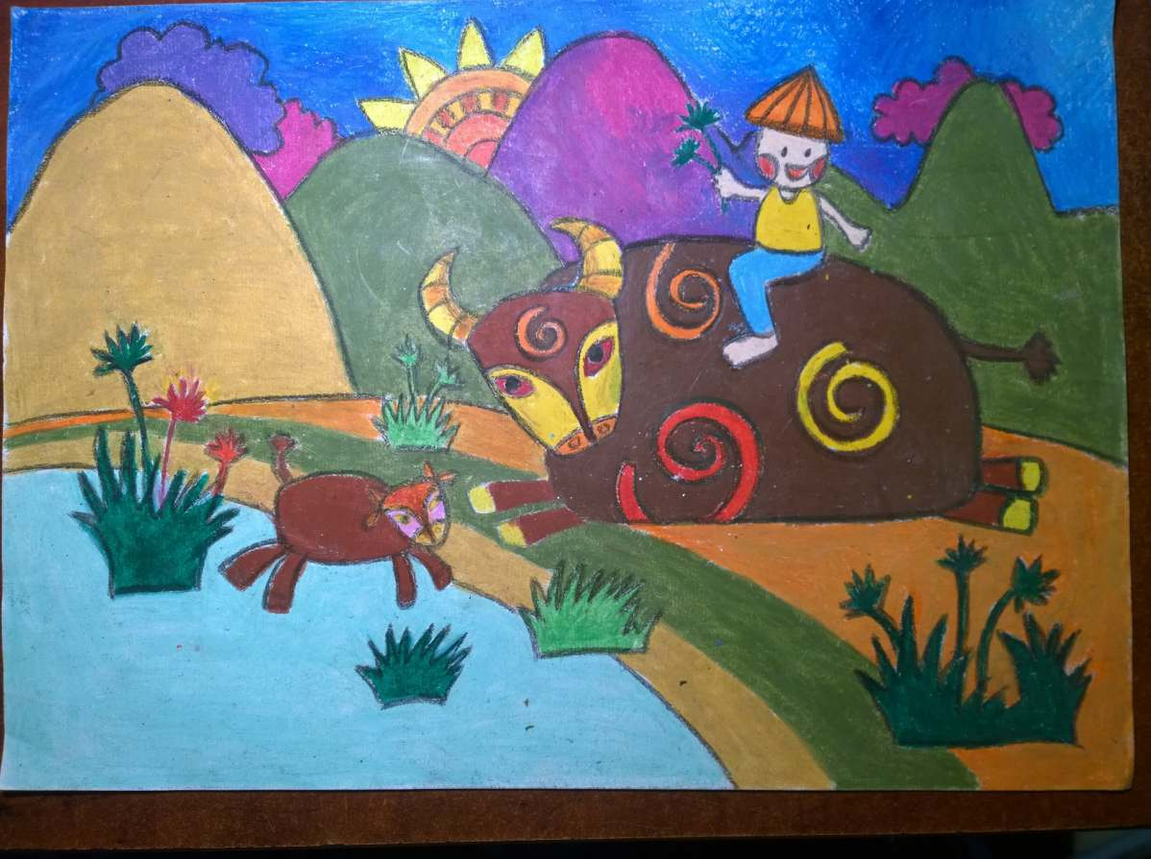

Slide 17
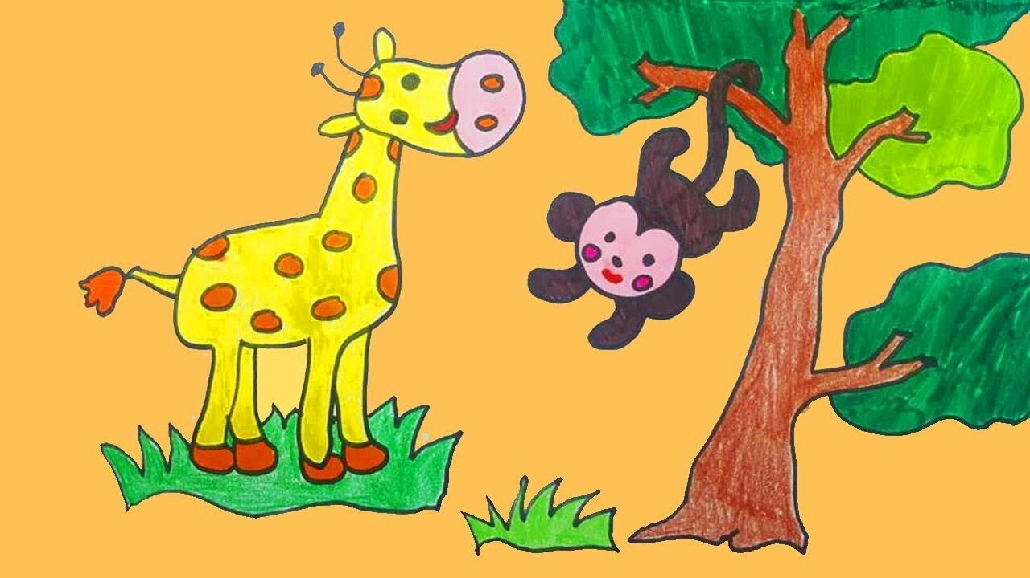
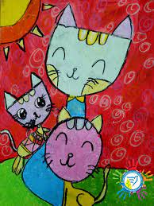
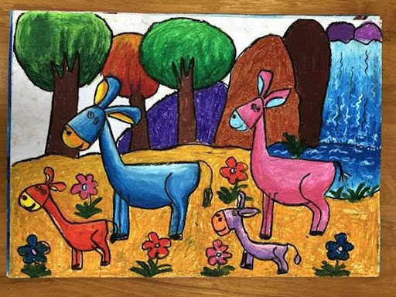

Slide 18

HOẠT ĐỘNG 3: LUYỆN TẬP – SÁNG TẠO
Em hãy vẽ một con vật theo ý thích.

Slide 19
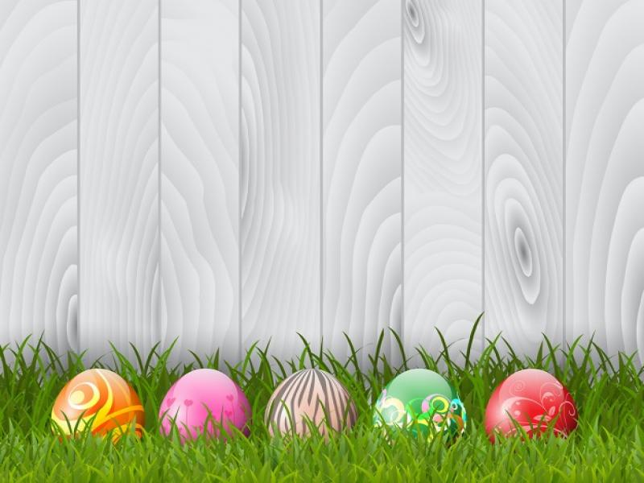

HOẠT ĐỘNG 4: PHÂN TÍCH – ĐÁNH GIÁ
Hãy chia sẻ về sản phẩm của mình với bố
mẹ và người thân trong gia đình nhé !

Slide 20

HOẠT ĐỘNG 5: VẬN DỤNG – PHÁT TRIỂN
Sưu tầm giấy báo, giấy gói quà sinh nhật, giấy thủ công…để chuẩn bị cho tiết học sau.

